Slide 1
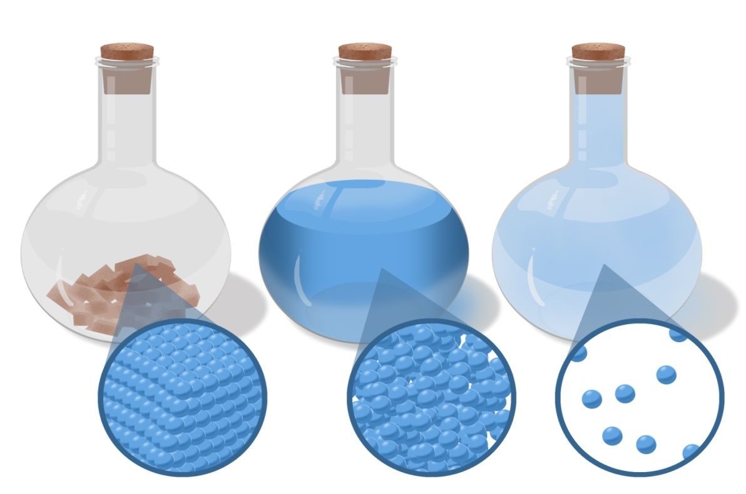
U UNUTRAŠNJOSTI TVARI

Slide 2
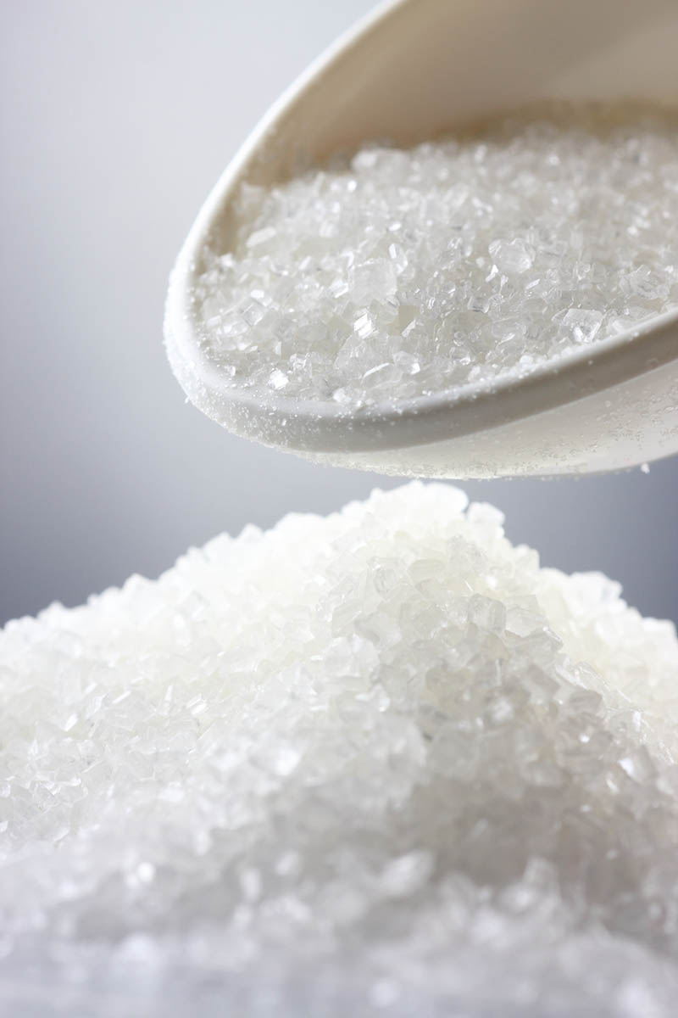
- najsitniji dijelovi na koje možemo rastaviti tvari zovu se čestice
npr. čestice šećera

Slide 3
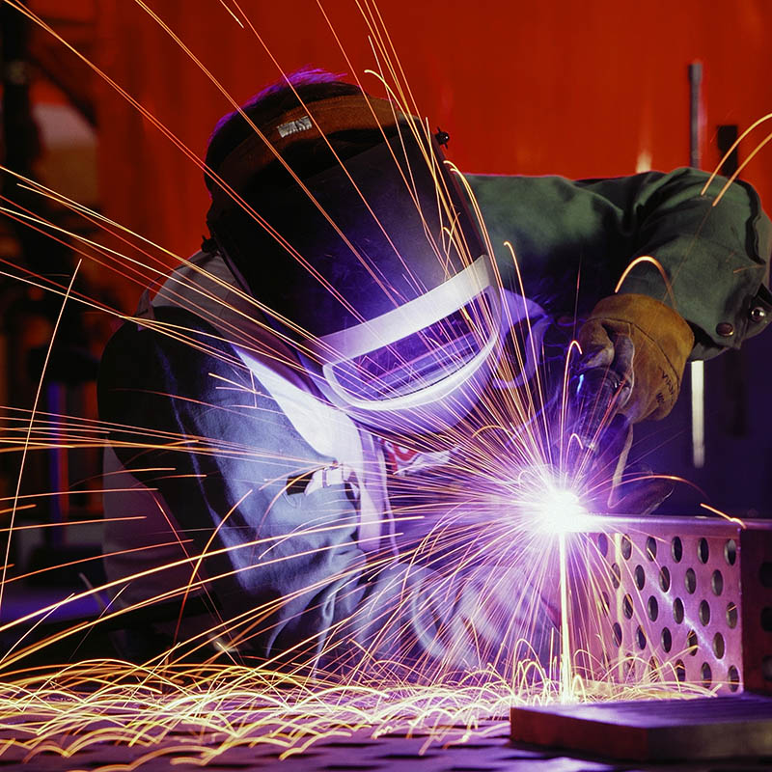
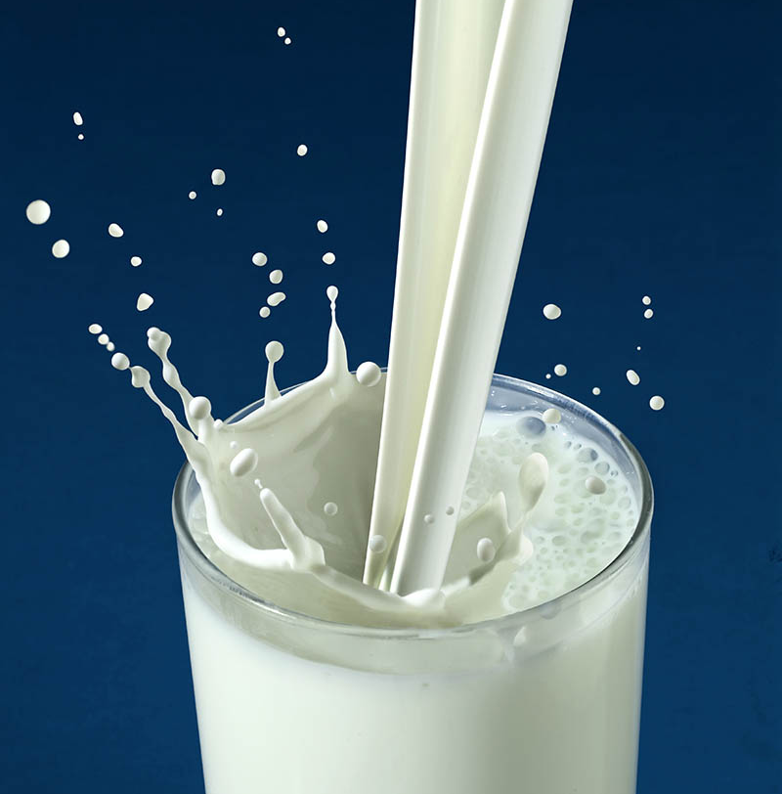
kod zavarivanja ‘lete’ iskre tj. čestice metala
pri ulijevanju mlijeka u čašu vidimo kapljice

Slide 4
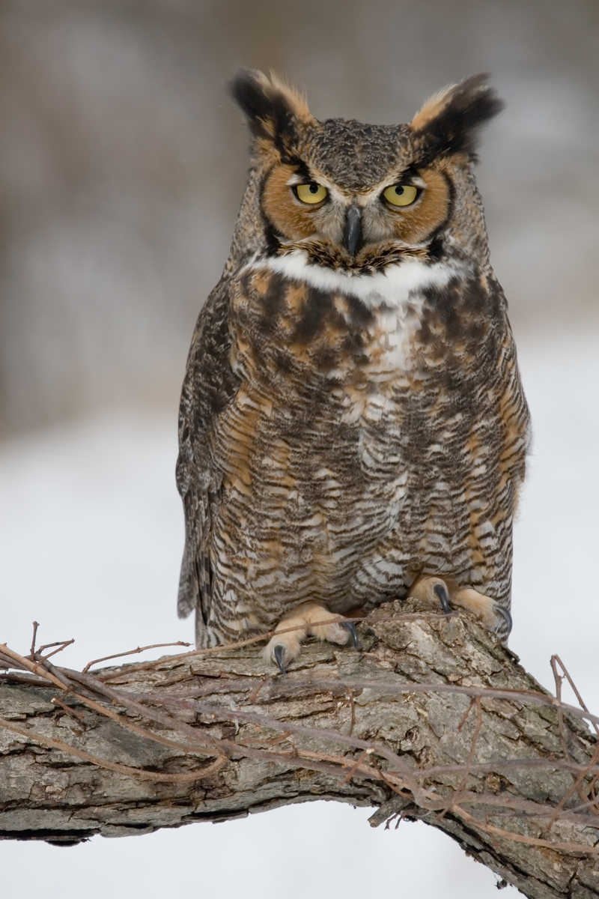
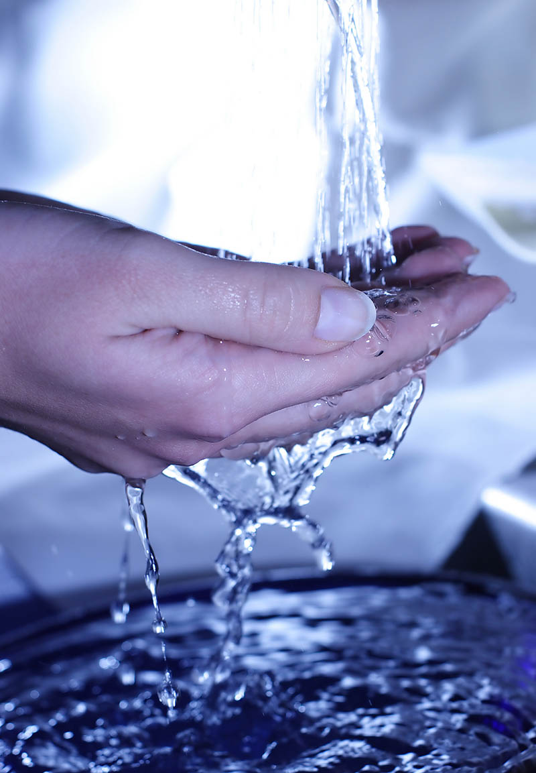
- čestice su sastavni dio žive i nežive prirode - živa bića građena su od čestica različitih tvari - neživa priroda također je građena od čestica različitih tvari

Slide 5

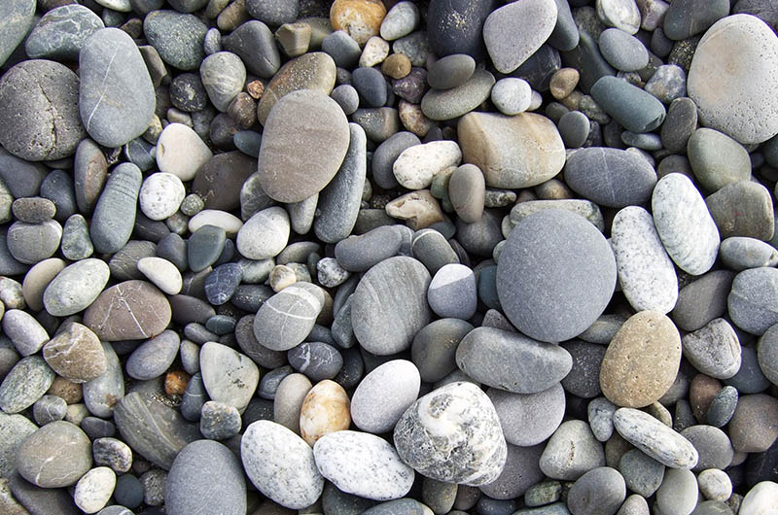
- između pojedinih komada neke tvari nalazimo određene šupljine (prazne prostore): → između komada kamena (šljunka) → između kokica

Slide 6


- prostori među česticama mogu biti:
MANJI
OSREDNJI
VEĆI

Slide 7
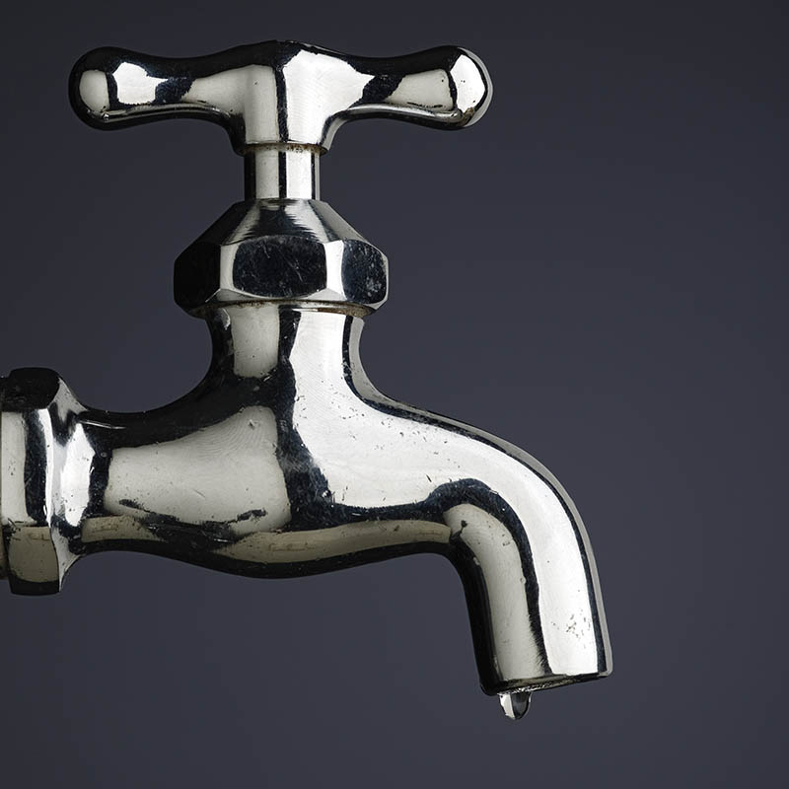
ČVRSTE TVARI
u čvrstim tvarima čestice su blizu i međuprostori između njih su mali
- metali su čvrste tvari (svi osim žive)

Slide 8
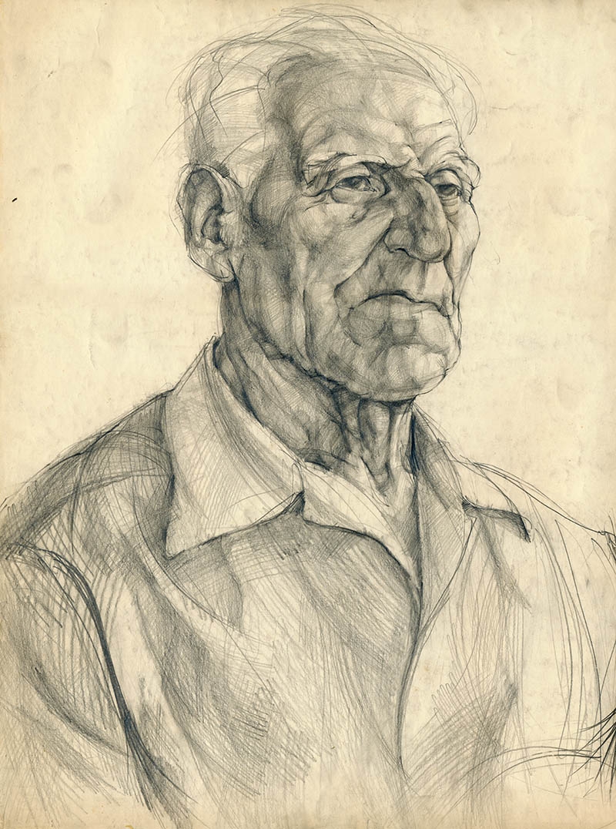

GRAFIT- čvrsta tvar u olovci
- među česticama grafita postoje SLABE veze, pa kažemo da je ‘mekan’ i ostavlja trag na papiru

Slide 9
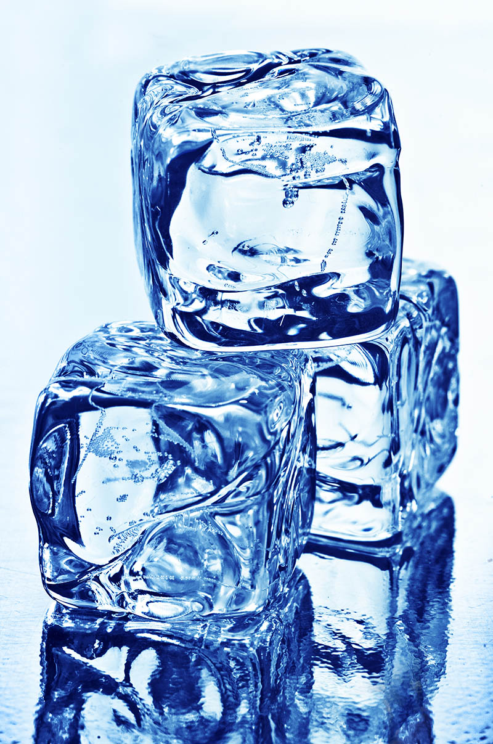
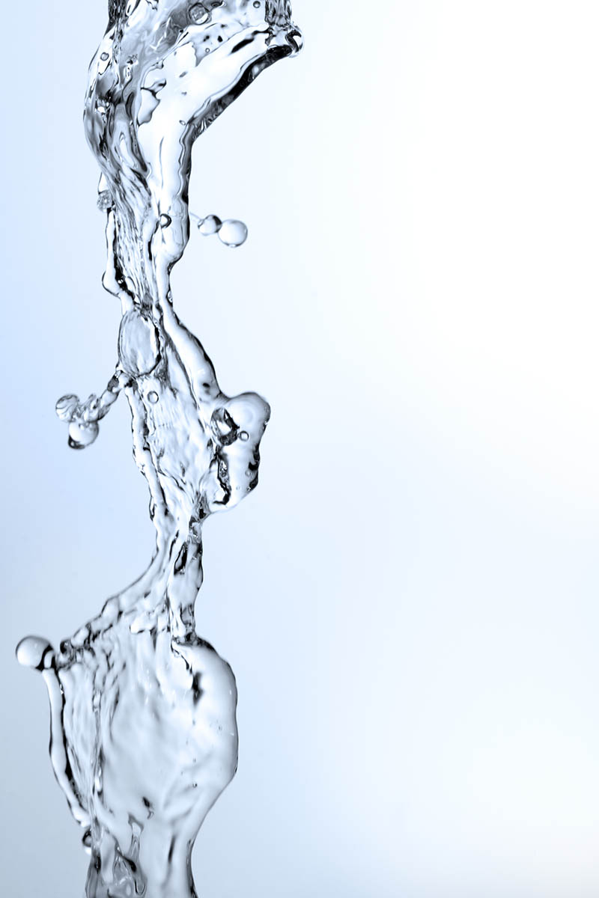

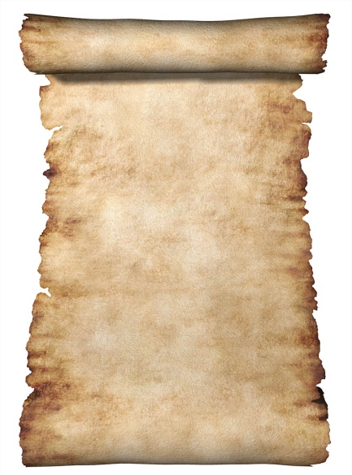
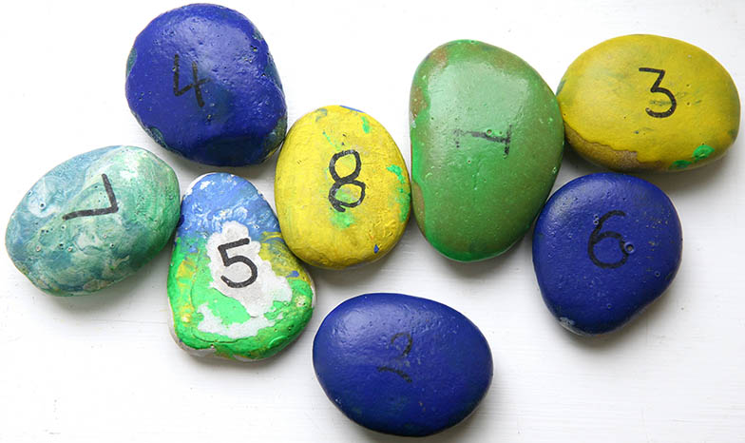
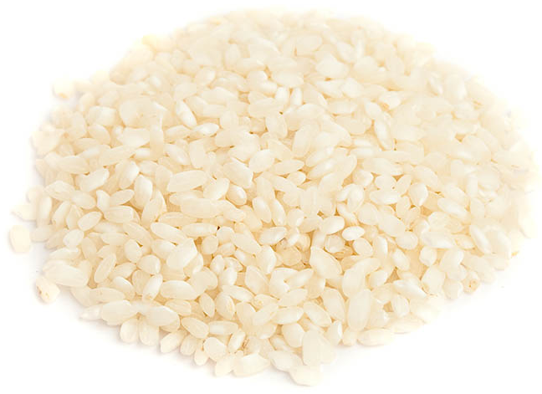


- LED, TEKUĆA VODA i VODENA PARA su ista tvar
- različite tvari su: riža, željezo, papir, kamen, zlato, ugljen, plastika…
ISTRAŽI, RB str. 12:
Usporedi svojstva čestica različitih tvari
VIZUALNO +

Slide 10
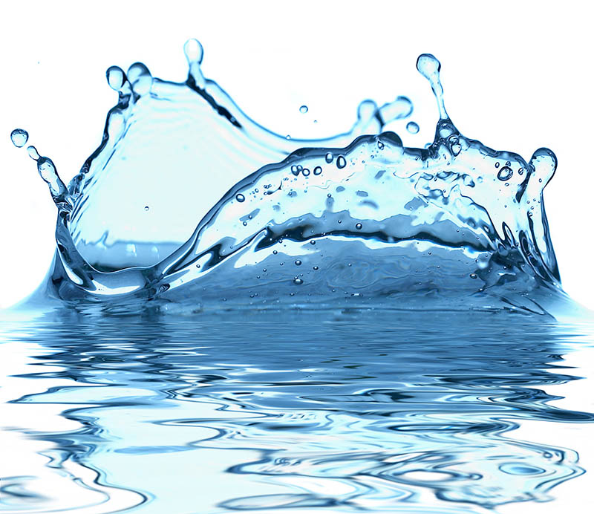
- u tekućinama su prostori među česticama osrednji - tekućine poprimaju oblike posude ili prostora u kojem se nalaze

Slide 11
PLINOVITE TVARI
- čestice plinovitih tvari nisu povezane jakim vezama, pa se lako šire prostorom
- zato plinovi zauzimaju prostor koji im stoji na raspolaganju

Slide 12
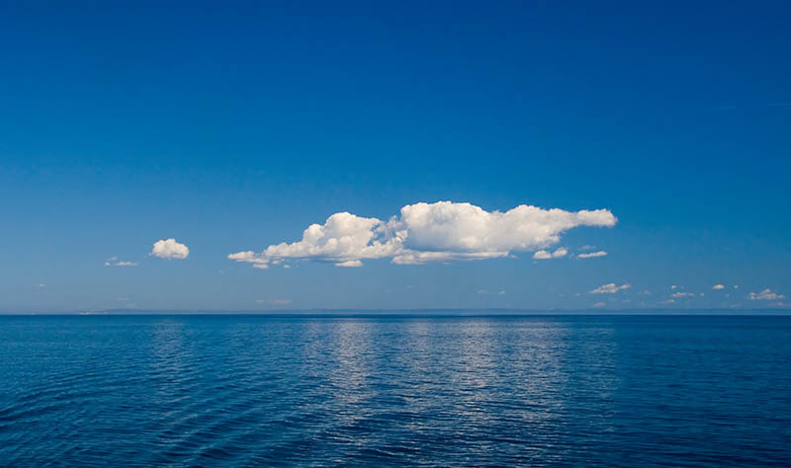
KRETANJE KROZ TVARI
- što su VEĆI međuprostori između čestica neke tvari, to se LAKŠE krećemo kroz tu tvar
- hodanje kroz ZRAK → krećemo se lako jer zrak pruža manji otpor
- hodanje (plivanje) kroz VODU → krećemo se sporije jer voda pruža veći otpor
ISTRAŽI:
Kakav bi otpor bio pri kretanju kroz neku krutu tvar, npr. pijesak?

Slide 13


KVIZ: PROVJERI ZNANJE
SAŽETAK
- veze između čestica krede su slabe i lako pucaju
- čestice krede ostaju na ploči u tankom sloju

